Slide 1
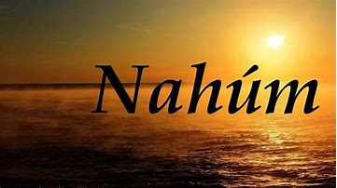
那鸿书
简介

Slide 6
列王纪下18章：9-11
希西家王第四年，就是以色列王以拉的儿子何细亚第七年，亚述王撒缦以色上来围困撒玛利亚。
过了三年就攻取了城。希西家第六年，以色列王何细亚第九年，撒玛利亚被攻取了。
亚述王将以色列人掳到亚述，把他们安置在哈腊与歌散的哈博河边，并玛代人的城邑。
列王纪下17章：13，14，18
但耶和华借众先知，先见劝戒以色列人和犹大人说，当离开你们的恶行，谨守我的诫命律例，遵行我吩咐你们列祖，并借我仆人众先知所传给你们的律法。
他们却不听从，竟硬着颈项，效法他们列祖，不信服耶和华他们的神，
所以耶和华向以色列人大大发怒，从自己面前赶出他们，只剩下犹大一个支派。

Slide 7
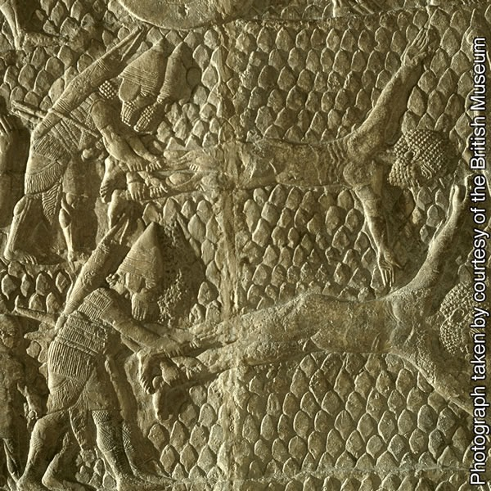
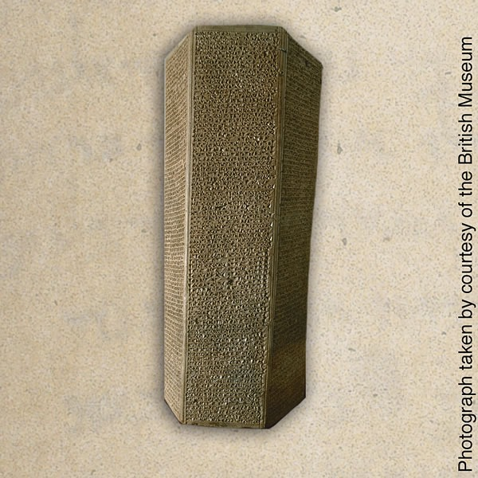
亚述的残暴

Slide 8
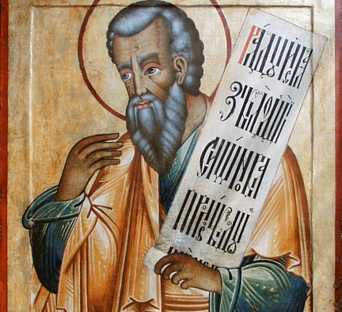
那鸿：被安慰的，受安慰者
伊勒歌斯：1）犹大南部；2）尼尼微以北

Slide 9


Slide 10
列王纪下21章：11，12，16 ，玛拿西（公元前697-642）
因犹大王玛拿西行这些可憎的恶事比先前亚摩利人所行的更甚，使犹大人拜他的偶像，陷在罪里。
所以耶和华以色列的神如此说，我必降祸与耶路撒冷和犹大，叫一切听见的人无不耳鸣。
玛拿西行耶和华眼中看为恶的事，使犹大人陷在罪里，又流许多无辜人的血，充满了耶路撒冷，从这边直到那边。

Slide 11
列王纪下21章：20，23，亚们 （公元前641 - 640）
亚们行耶和华眼中看为恶的事，与他父亲玛拿西所行的一样。
亚们王的臣仆背叛他，在宫里杀了他。
列王纪下22章：13，14，18，约西亚 （公元前639 - 609）
约西亚行耶和华眼中看为正的事，行他祖大卫一切所行的，不偏左右。
在约西亚以前没有王像他尽心，尽性，尽力地归向耶和华，遵行摩西的一切律法。在他以后也没有兴起一个王像他。
然而，耶和华向犹大所发猛烈的怒气仍不止息，是因玛拿西诸事惹动他。

Slide 12
那鸿书与约拿书
都与尼尼微城有关，两书之间，相距约一百五十年。
约拿书里：尼尼微城因悔改认罪而蒙神赦免
那鸿书：尼尼微城则因背叛、远离神，欺凌、压迫神的百姓，故遭神判决，将必灭绝净尽

Slide 13
本书的预言，与其他先知仆人的预言
赛10:16主万军之耶和华，必使亚述王的肥壮人变为瘦弱。在他的荣华之下，必有火着起，如同焚烧一样
番2:13-14：耶和华必伸手攻击北方，毁灭亚述，使尼尼微荒凉，又干旱如旷野。群畜，就是各国的走兽（国或作类），必卧在其中。鹈鹕和箭猪要宿在柱顶上在窗户内有鸣叫的声音。门槛都必毁坏。香柏木已经露出。

Slide 14
那鸿书体裁
旧约圣经有百分之四十是诗体：《诗篇》，《箴言》，《耶利米哀歌》，《雅歌》和《约伯记》。
先知书中散文和诗歌的交融：预言的历史，雄辩的演讲和优美的赞歌

Slide 15
那鸿书体裁
那鸿书作为诗体：
  描述赞美的诗篇或赞美神属性的诗歌（一2～8）
  审判与释放的判决在此交替地分别论及亚述和犹大（一12～二2）
  对围城和争战生动的描述（二1、3～10，三2～3）
  离合诗：那鸿书包含着一首离合诗，若非使用了全部字母，至少也包括了部分字母

Slide 16
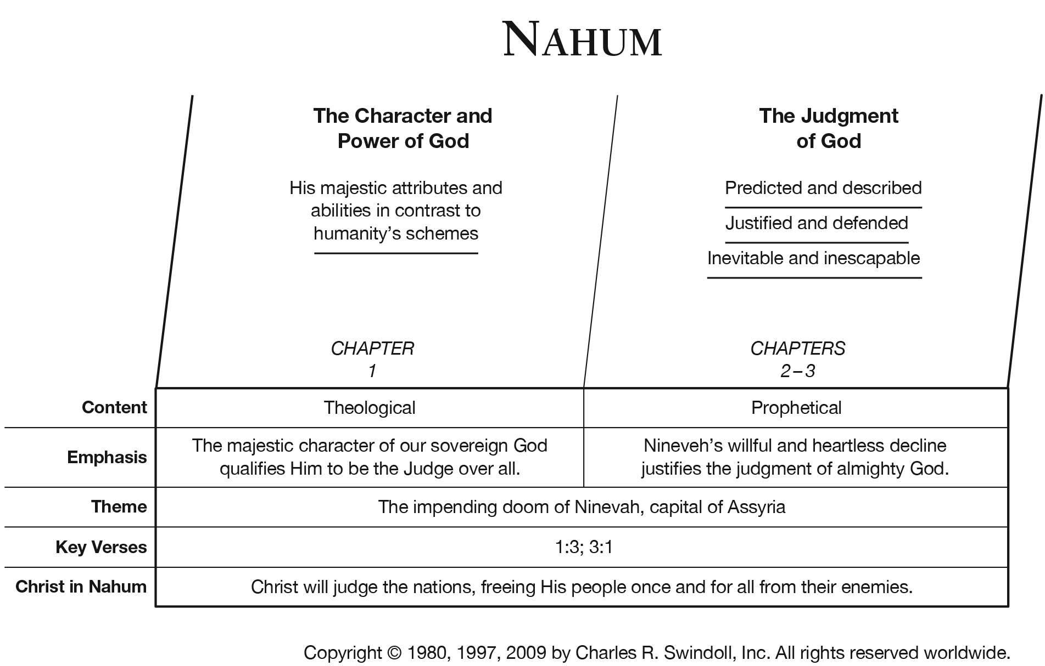
那鸿书结构

Slide 17
那鸿书结构
耶和华神愤怒的宣告
尼尼微灭亡的预言
尼尼微灭亡的描述

